Slide 1
CURSO DE FLASK
AULA O4:
DEPLOY DE UM MODELO
TEMPLATES JINJA2

Slide 2
EXEMPLO DA HOME PAGE DO CÁLCULO DO IMC:

Slide 3
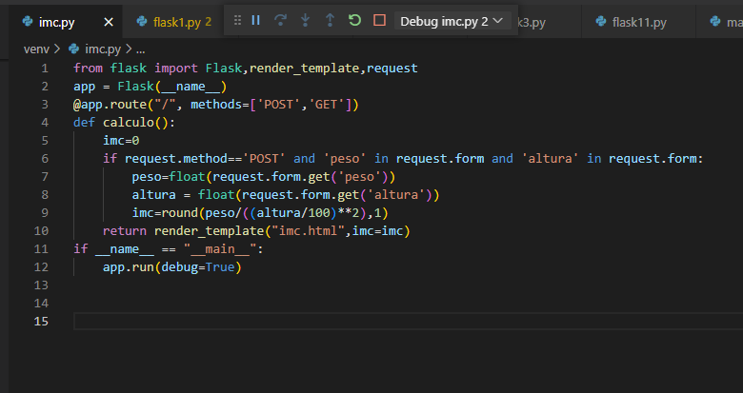
PROJETO imc:

Slide 4
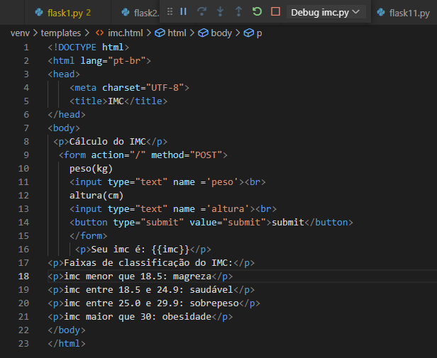
Template:

Slide 5
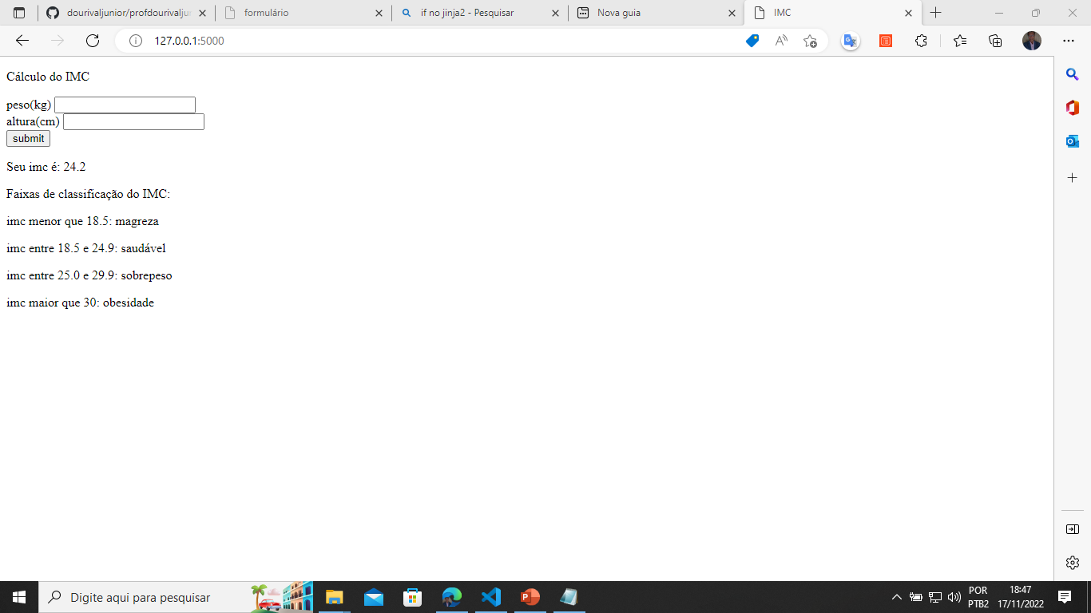
Home Page:

Slide 6
O QUE DESEJAMOS? USAR UM FILTRO CONDICIONAL.

Slide 7
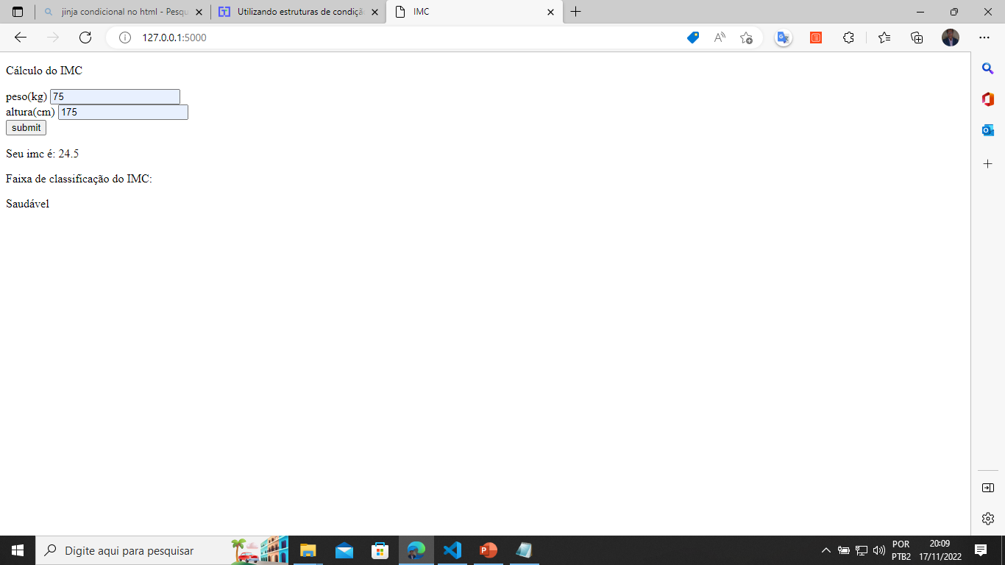

Slide 8
1ª MANEIRA: CONSTRUIR O CÓDIGO DO CONDICIONAL NO SCRIPT PYTHON

Slide 9
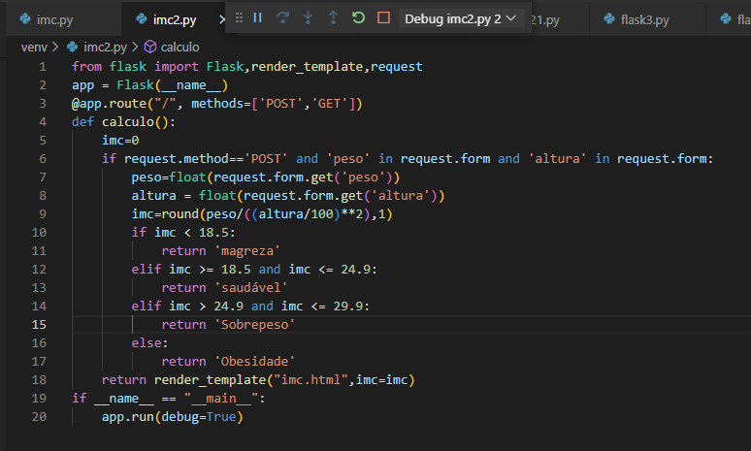

Slide 10
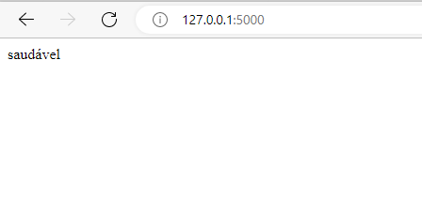

Slide 11
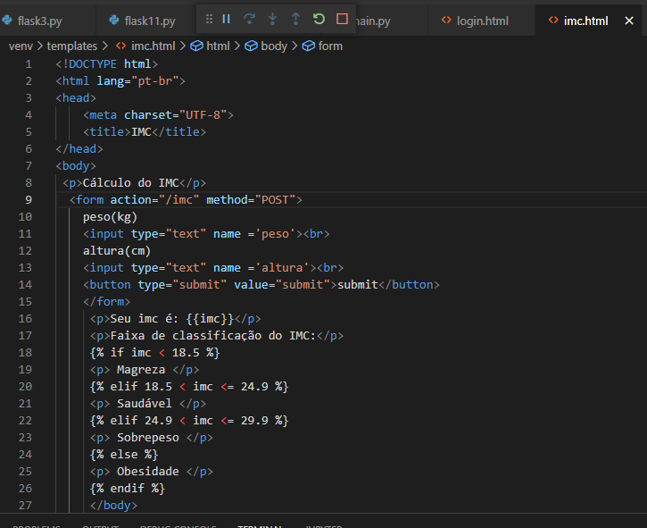
2ª MANEIRA: USANDO JINJA2-Engine-Templates

Slide 12
Deploy do projeto no github e no heroku:

Slide 13
Arquivos para serem enviados ao github:
imc.py
requirements.txt
Procfile
Arquivo imc.html dentro da pasta templates (templates/imc.html)

Slide 14
Criação do Arquivo Procfile:
Criar o arquivo Procfile na raiz do VSCode ou Pycharm.
IMPORTANTE: Esse arquivo não vai ter extensão.
Dentro desse arquivo você vai escrever o seguinte texto:
web: gunicorn nome_do_seu_arquivo:app
Ou seja, web: gunicorn imc:app

Slide 16
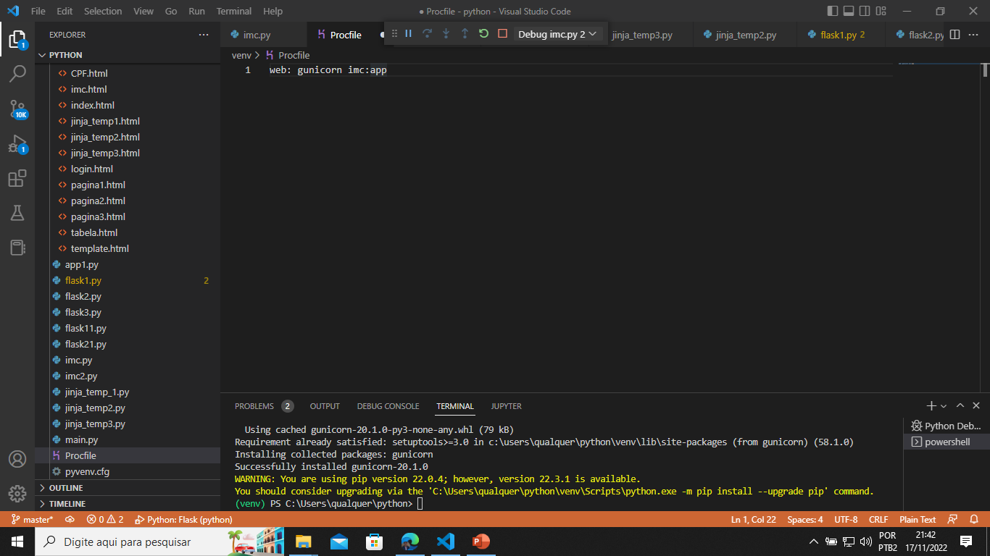

Slide 17
Criação do Arquivo requirements.txt:
Instalar o gunicorn no terminal. Para isso basta escrever:
pip install gunicorn.
Para a criação do arquivo basta utilizar o seguinte código no terminal:
pip freeze > requirements.txt

Slide 18
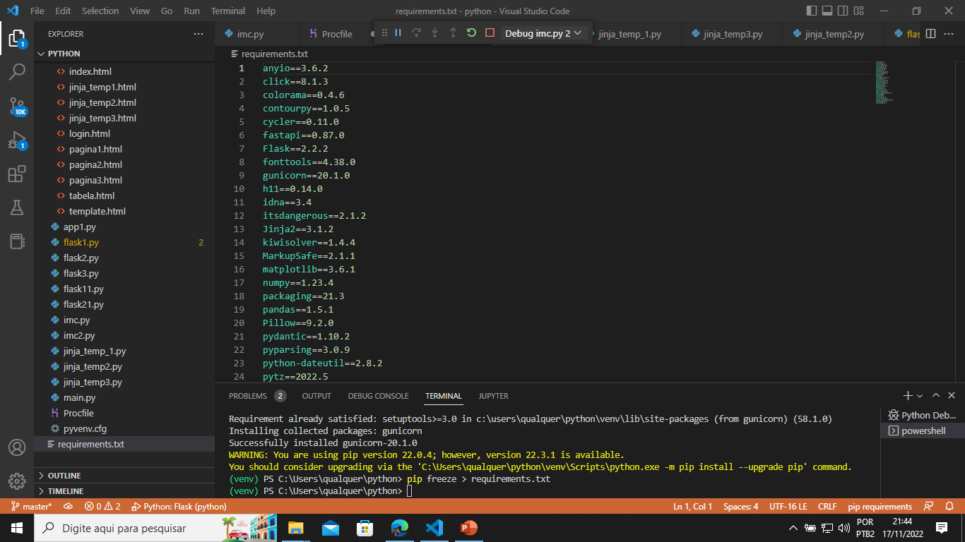

Slide 19
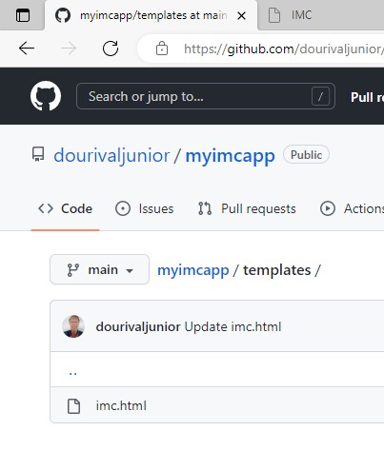
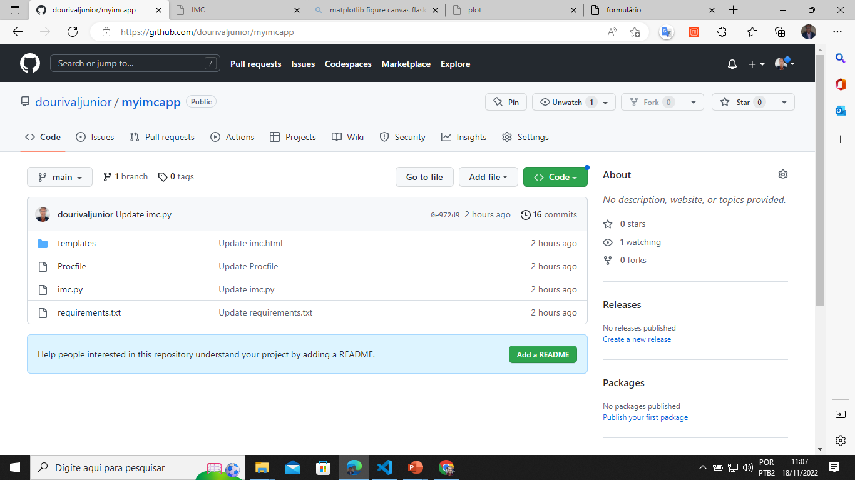
Github:
templates:
Colocar todos os arquivos no GitHub.

Slide 20
Deploy no heroku:

Slide 21
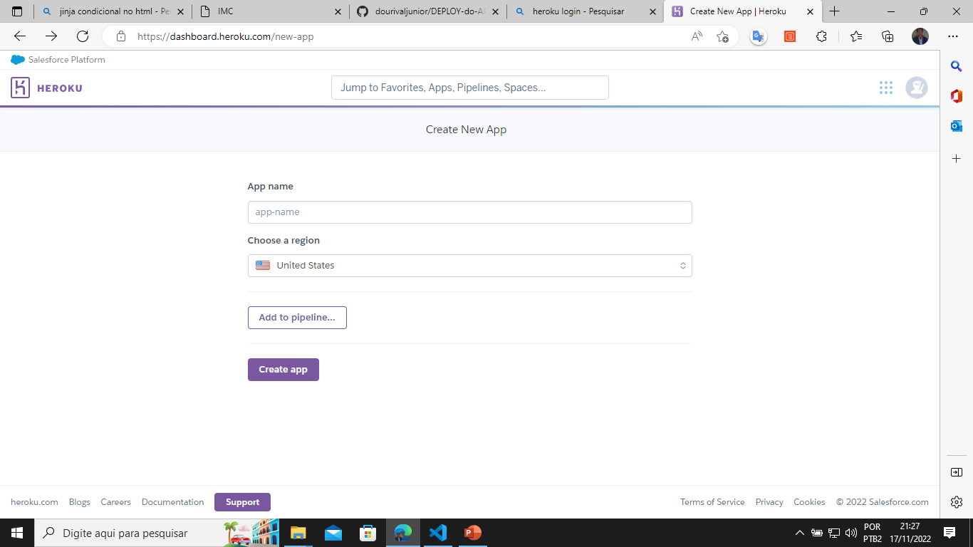

Slide 22
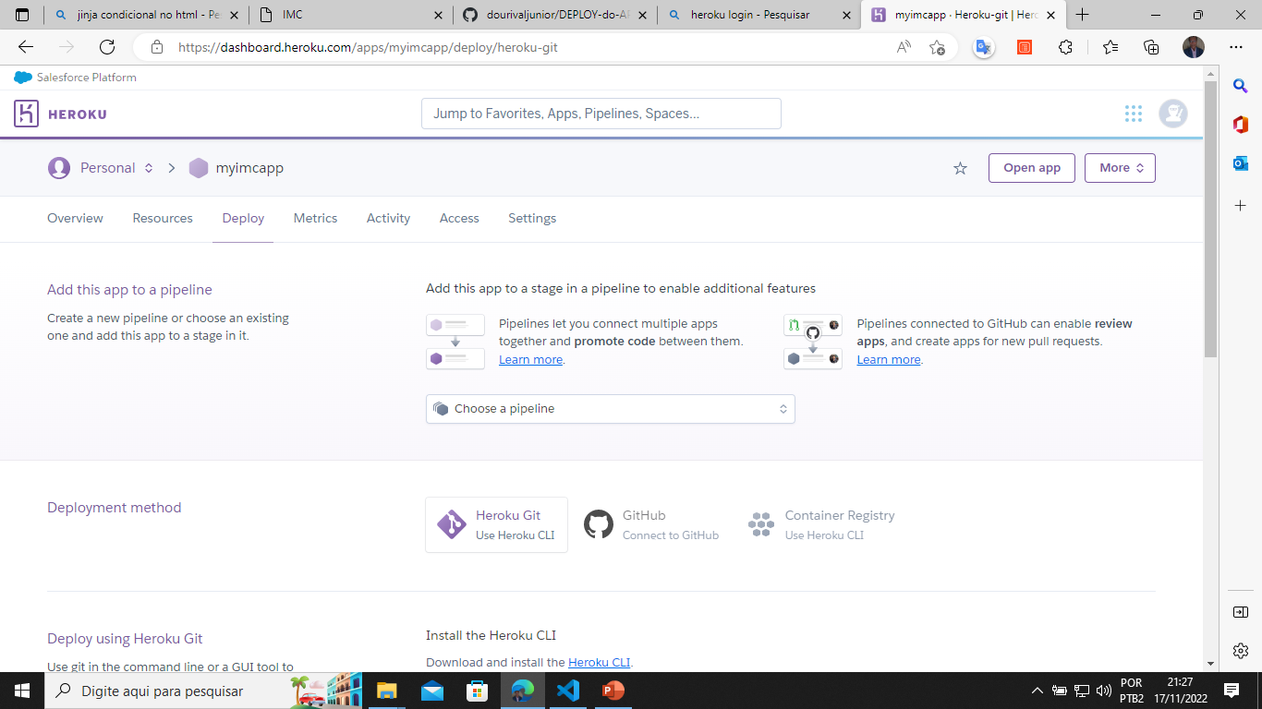

Slide 23
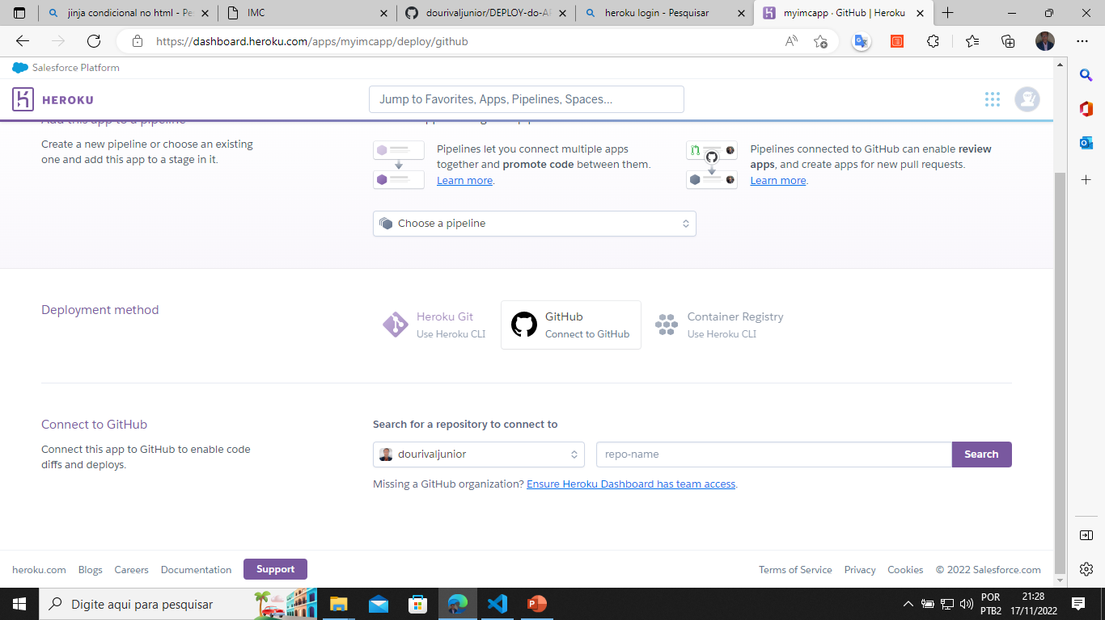

Slide 24
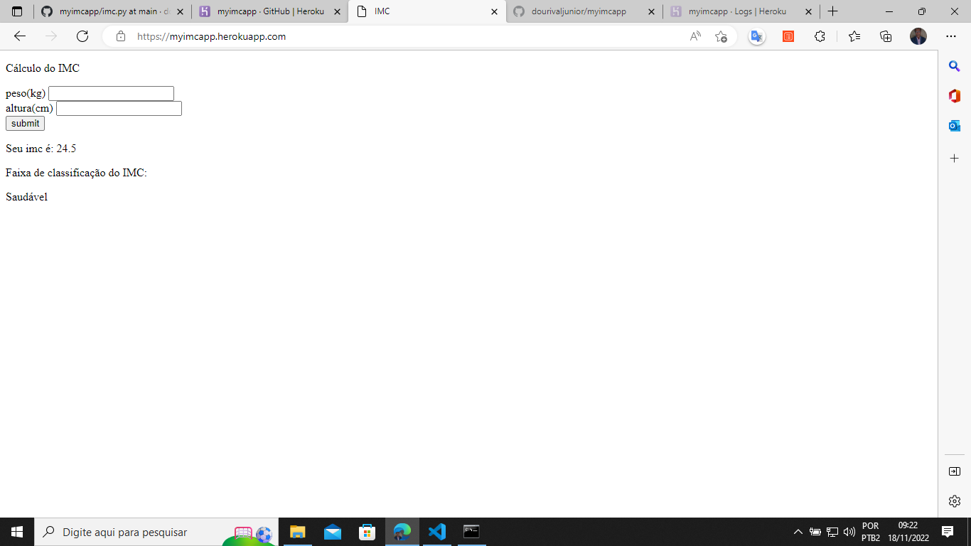

Slide 25
Fim do projeto:

Slide 26
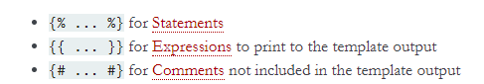
JINJA2 ENGINE TEMPLATE:

Slide 27
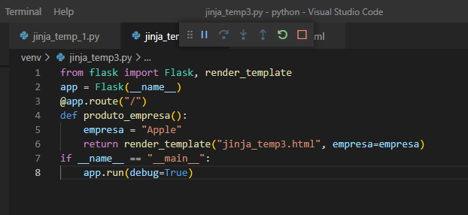
CONDICIONAL IF:

Slide 28
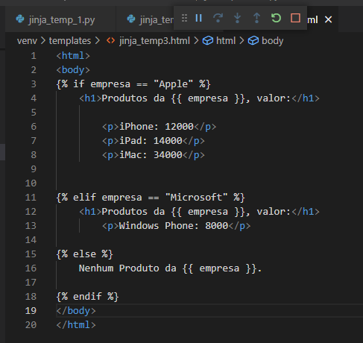
Template:

Slide 29
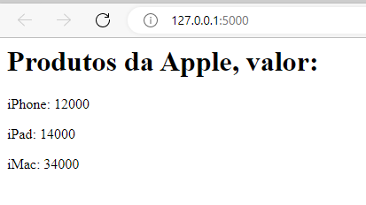

Slide 30
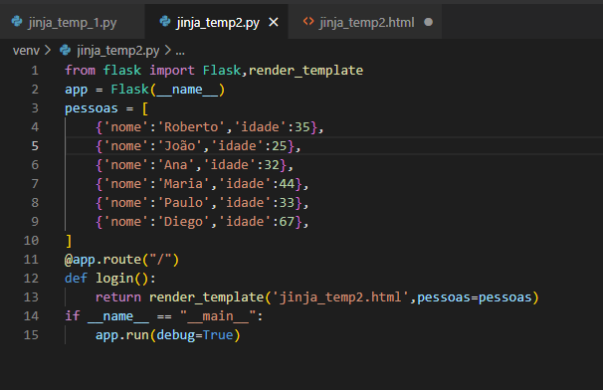
Condicionais For e IF:

Slide 31
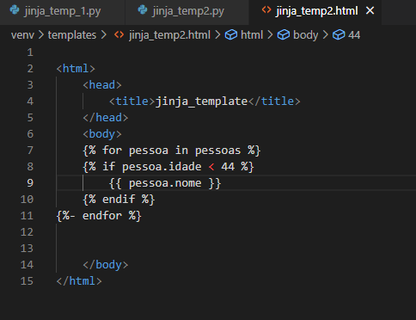
Template:

Slide 32
Algumas TAGS em HTML:
<p> </p> paragrafo.
<ol></ol> lista ordenada.
<ul></ul> lista não ordenada.
<li></li> lista os elementos da lista.
<h1> </h1> maior valor de um título.
<b> </b> texto negrito.
<i> </i> itálico.

Slide 33
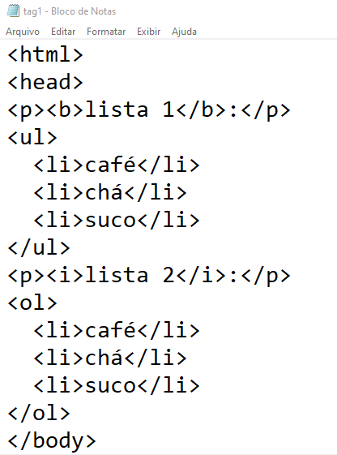

Slide 34
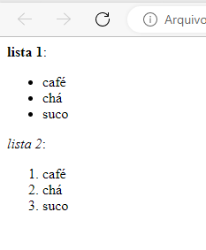

Slide 35
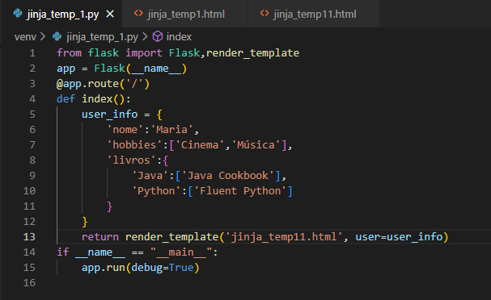
Condicional for:

Slide 36
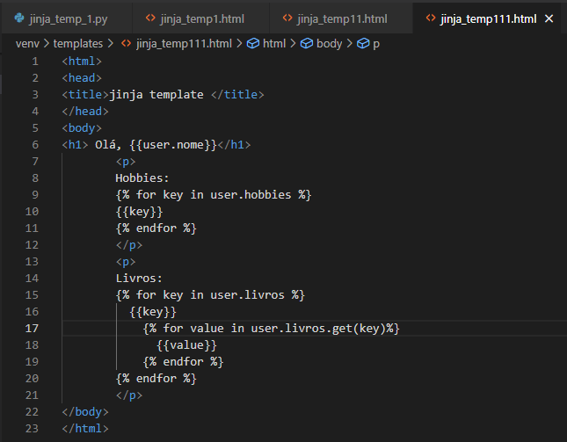
Template:

Slide 37
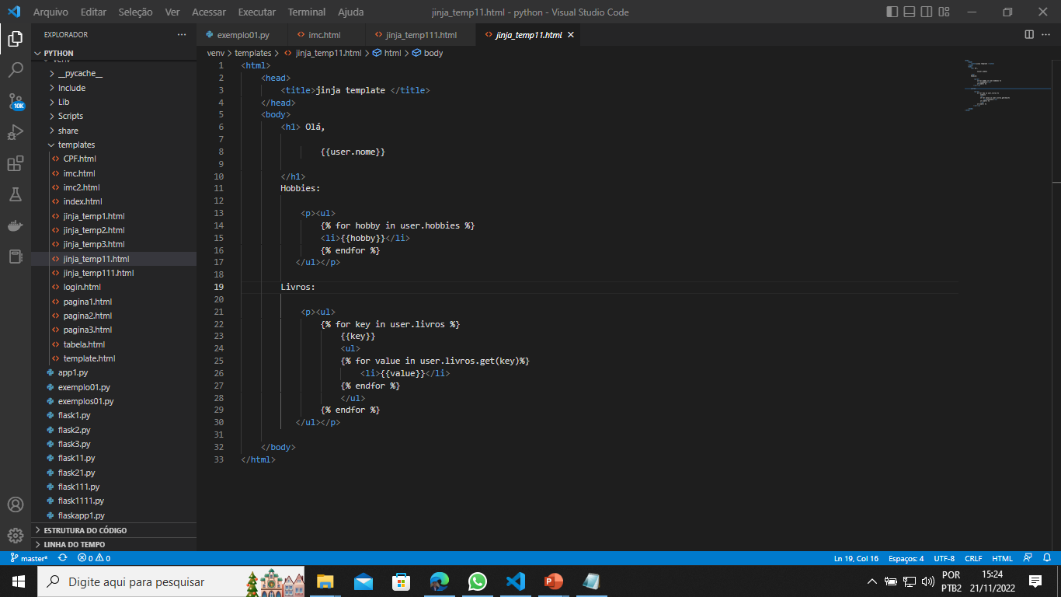
Template Melhorado:

Slide 38
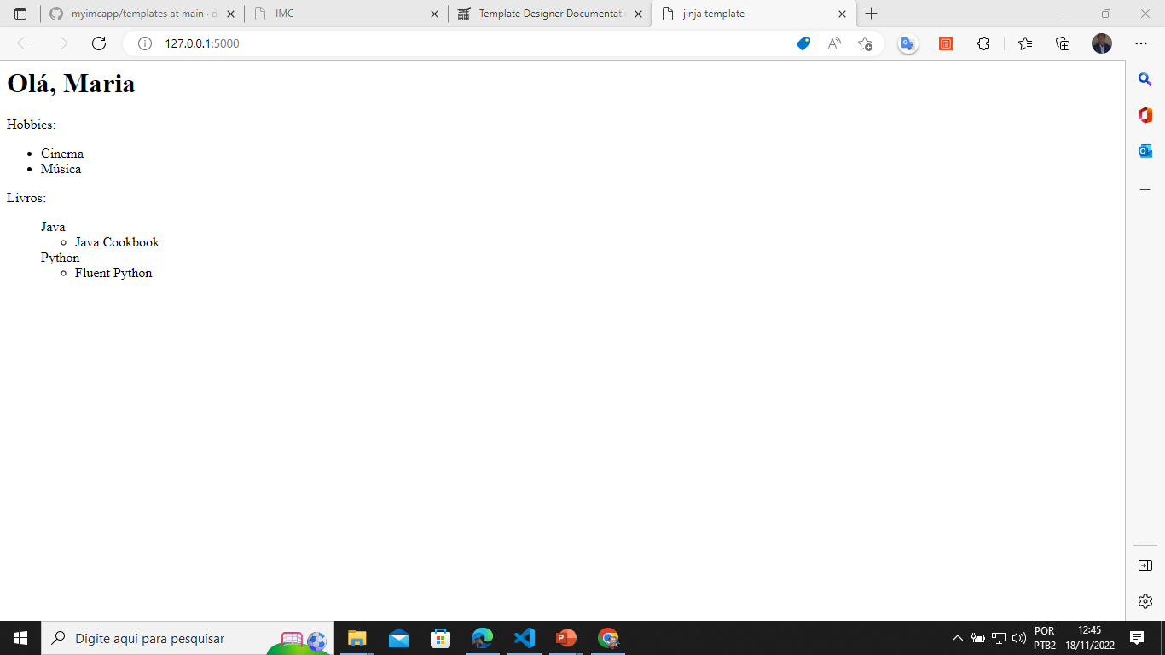

Slide 39
FIM

